Slide 1
Stereo Sound

Slide 2
TABLE
OF -
CONTENTS
1
2
3
파일 변환 방법
결과물 설명
문제 발생 및 해결

Slide 3

파일 변환 방법

Slide 4
원 모양이 아닌 다이아몬드
모양으로 구현하면 어떨까?
1
파일 변환 방법
cos 함수와 sin 함수를
이용하면 어떨까?
2

Slide 5

다이아몬드 모양

Slide 6

영역을 4개로 나누어 원처럼
회전하는 소리 구현
●
but
고려해야 하는 경우의 수가 많아져 구현이 복잡해질 것을 염려함
다이아몬드 모양

Slide 7
cos 함수와 sin 함수

Slide 8
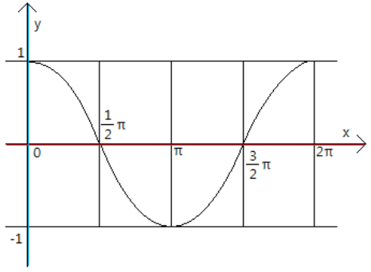
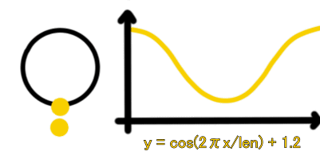
cos 함수
앞뒤 차이

Slide 9
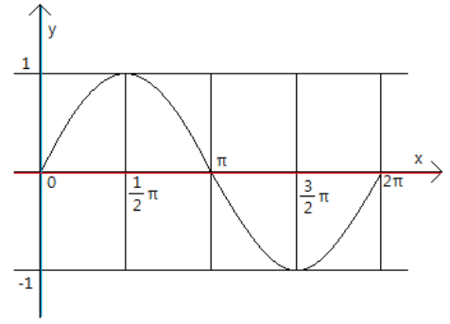
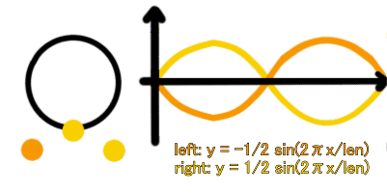
sin 함수
좌우 차이

Slide 10

cos 함수 이용하여 앞뒤 소리차 구현
sin 함수 이용하여 좌우 소리차 구현

Slide 11

결과물 설명

Slide 12


사용한 언어 및 라이브러리
사용한 언어 Python
사용한 라이브러리 wave numpy
array struct

Slide 13
1
하나의 stereo 파일을
왼쪽과 오른쪽 mono 파일로 분리
결과물 설명
Notes:
하나의 stereo 파일을 왼쪽과 오른쪽 mono 파일로 분리하였습니다. 이때 stereo 파일이 왼쪽 소리 정보와 오른쪽 소리 정보를 번갈아 가며 저장하고 있는 특성을 고려하여 홀수는 왼쪽 mono 파일에, 짝수는 오른쪽 mono 파일에 저장하였습니다.

Slide 14
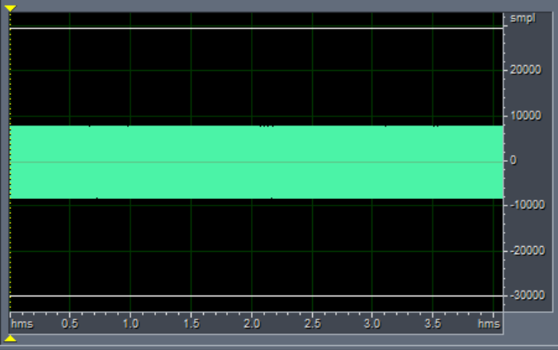
왼쪽 mono 파일 파형
오른쪽 mono 파일 파형

Slide 15
2
cos 함수를 이용하여 앞뒤 소리차 구현
len = 소리프레임의 길이
결과물 설명
y = cos(2πx/len) + 1.2

Slide 16

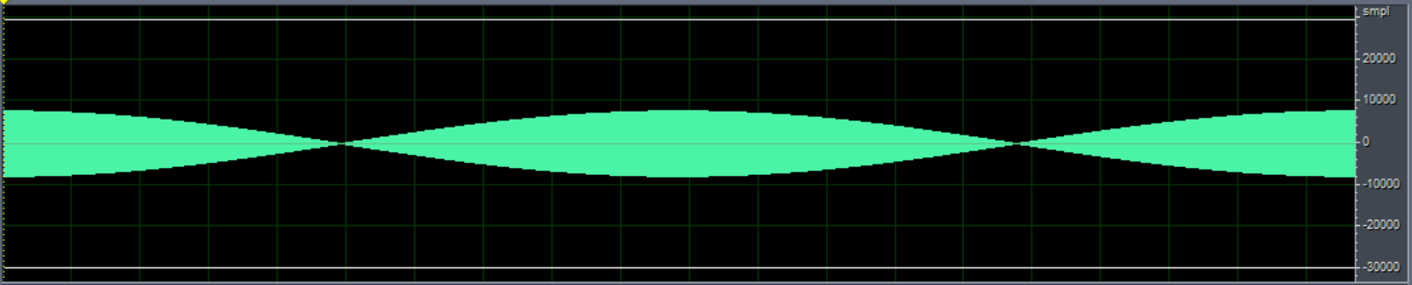
if not
cos 함수의 y 값이 마이너스일 경우 소리가 역으로 뒤집히는 현상이 발생
1.2을 더한 이유

Slide 17
3
sin 함수를 이용하여 좌우 소리차 구현
len = 소리프레임의 길이
결과물 설명
left: y = -1/2 sin(2πx/len)
right: y = 1/2 sin(2πx/len)

Slide 18
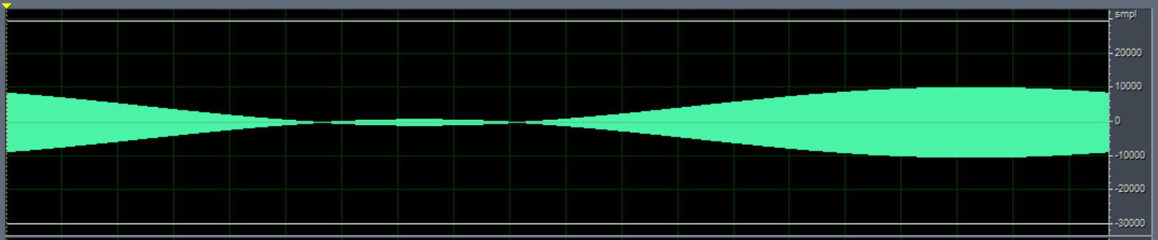
if not
sin 함수의 최솟값의 절대값이 2에서 구한
cos 함수의 최댓값의 절대값 보다 커
그래프가 역으로 뒤집히는 현상 발생
0.5을 곱한 이유

Slide 19
4
2와 3의 수식을 더한 후
왼쪽과 오른쪽 파일에 각각 곱하기
amp = 소리 프레임의 진폭
결과물 설명
y = amp {cos(2πx/len) ± 1/2 sin(2πx/len) + 1.2 }

Slide 20
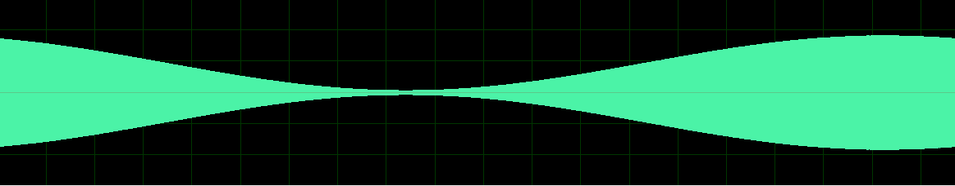
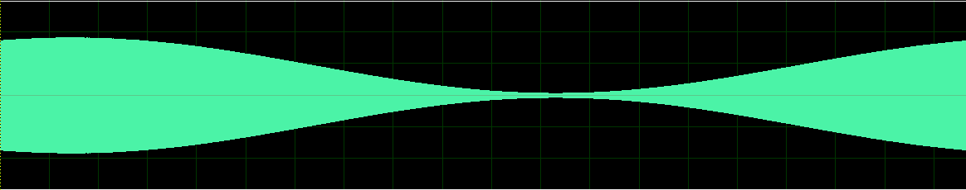
왼쪽 mono 파일 파형
오른쪽 mono 파일 파형

Slide 21
5
왼쪽과 오른쪽 mono 파일을
하나의 stereo 파일로 변환
결과물 설명

Slide 22
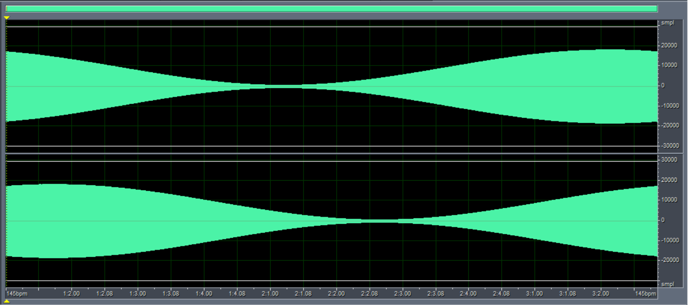
stereo 파일 파형

Slide 23
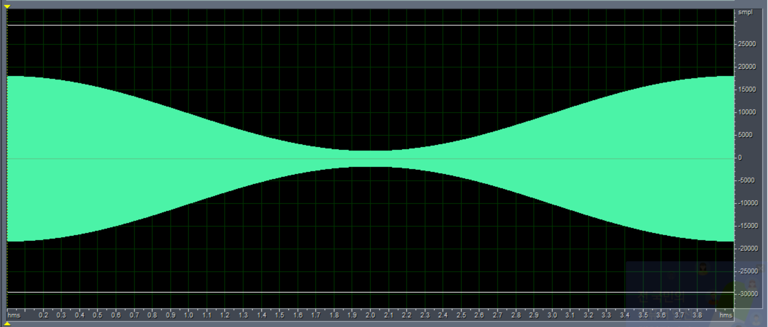
stereo 파일 합친 파형

Slide 24

문제 발생 및 해결

Slide 25

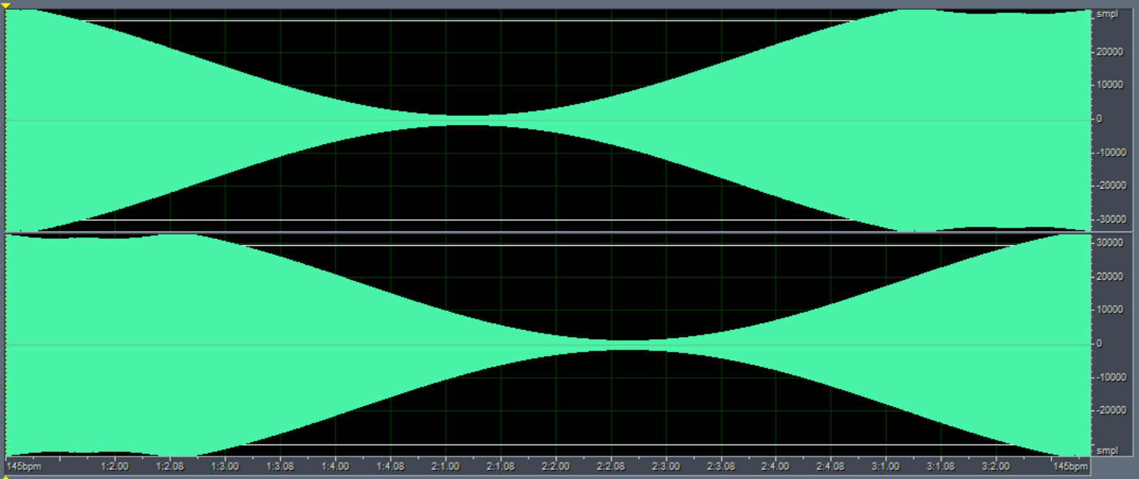
!
진폭이 wav 파일 최대 가능 진폭의 40%가 넘을 경우 소리가 치지직거림
문제 발생
Notes:
입력 파일의 진폭이 wav 파일 최대 가능 진폭의 40%가 넘었을 경우 결과물에서 진폭이 최대 진폭을 넘는 구간이 발생해 소리가 치지직 거리는 문제가 발생하였습니다.

Slide 26

1
변환 전 최대 진폭과 변환 후 최대 진폭 출력
문제 해결
진폭 2.4배 증가 확인

Slide 27
2
결과물의 최종 식을 2로 나눠 진폭 증가율을 절반으로 줄임
y = amp {cos(2πx/len) ± 1/2 sin(2πx/len) + 1.2 } / 2
문제 해결
앞뒤 거리감이 감소하는 문제 발생

Slide 28
3
좌우 소리차 수식에 곱한 값을
0.5에서 0.3으로 변경
y = amp {cos(2πx/len) ± 3/10 sin(2πx/len) + 1.2 } / 2
문제 해결
좌우 거리감 또한 감소시켜 밸런스 조정

Slide 29
Thank you
Notes:
저희 발표는 여기까지입니다.

Slide 30
Q & A
Notes:
질문 있으신 분들은 질문해주세요. (질문). 감사합니다.

